Slide 1
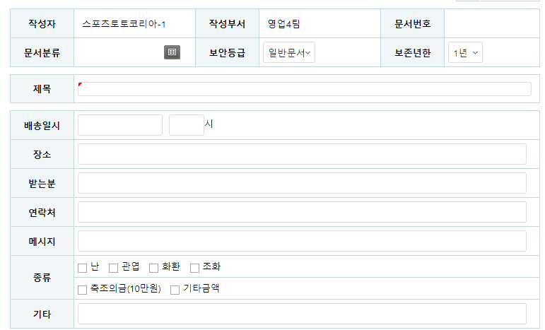
경조화환신청서
경조사유

